Slide 1
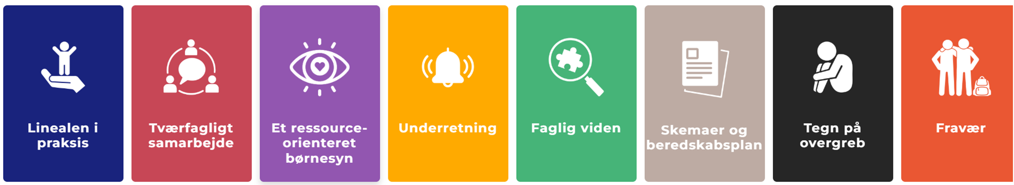
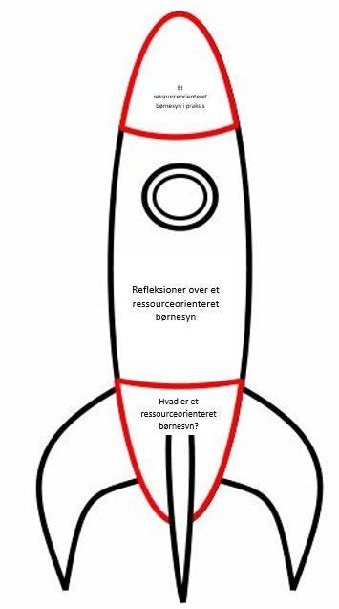

Temapakke C
Et ressourceorienteret børnesyn i praksis
Og så blev det torsdag!

Slide 2
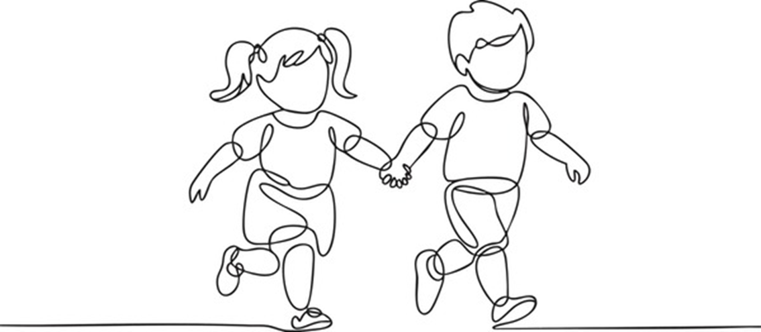
Formål
Formål med dagens temapakke
At sikre at vores ressourceorienterede børnesyn også er levende i hverdagen, så det kan mærkes i vores sprog, handlinger og beslutninger
At sikre, at vi bliver ved med at se og bruge børns og unges ressourcer – også når det er svært
At styrke den kollegiale støtte, så vi hjælper hinanden
med at holde fast i det fælles børnesyn
Notes:
0.00 – 0.05
Velkomst og formål
Der er afsat 2 timer til emnet.
Inden vi går i gang, vil jeg kort sige noget om formålet med dagens temadrøftelse.
I dag skal vi:
tage vores fælles børnesyn helt med ud i hverdagen – dér hvor det ofte er sværest at holde fast i
se på nogle genkendelige situationer fra vores egen praksis og øve os i at tænke og handle ressourceorienteret
formulere nogle få, konkrete aftaler for, hvordan vi vil støtte hinanden, når det ’bliver torsdag’ og presset er stort.
Målet er, at vi går herfra med noget meget konkret, som både kan mærkes i vores sprog, i vores handlinger og i de beslutninger, vi træffer sammen.”

Slide 3
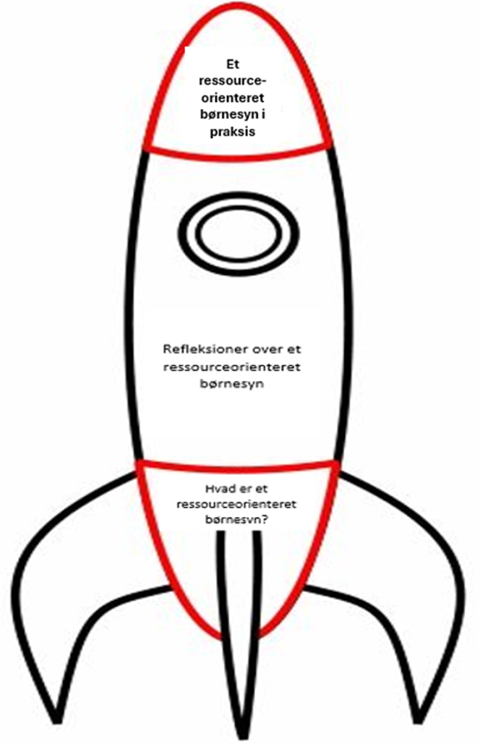
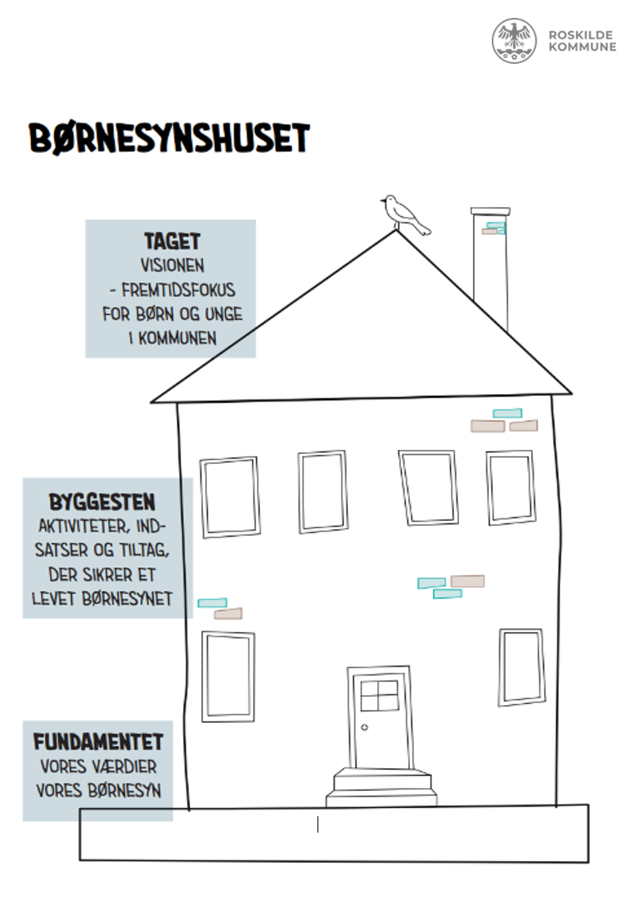
Klip billede ind af børnesynshuset med jeres principper / byggesten
Notes:
0.05-0.10
Som nævnt sidste gang, så arbejder vi med børnesynet i tre tempi – som en raket.
Vi er nu på Trin C:
Vi kender børnesynet (Trin A).
Vi har koblet det til vision, retning og lokale principper (Trin B).
Nu skal vi arbejde med ”torsdagen” – den helt almindelige hverdag, hvor vi møder børn / unge, der har det svært, forældre som er bekymrede eller utilfredse, eller hvor vi er pressede på tid og opgaver.
Sidste gang talte vi om, hvad der er værdigrundlaget og byggestenene i vores børnesynshus. Vi kom frem til disse principper:
-
-
-
I dag skal vi arbejde videre med trin 3 i raketten. Dvs. hvordan ser det så helt konkret ud, når vi udfolder vores principper i praksis – helt konkret i vores hverdag?
Målet er, at vi sammen finder nogle konkrete måder at holde fast i et ressourceorienterede børnesyn – også når det er svært – og at vi laver nogle få fælles ”torsdags-aftaler”

Slide 4
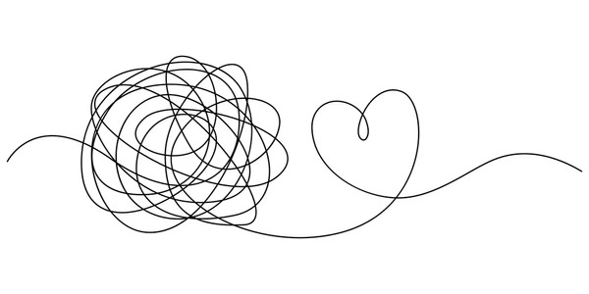

Mini-hjemmeopgave fra sidste gang
” Tænk på én konkret situation, hvor I oplevede, at det var svært at holde fast i et ressourceblik. Den kan I have i baghovedet næste gang.”
Eksempler?
Notes:
0.10-0.20
For lige at spore os ind på emnet igen, starter vi lige med jeres miniopgave fra sidste gang.
Sidste gang fik I en lille hjemmeopgave, hvor I hver især skulle tænke på én konkret situation, hvor I oplevede, at det var svært at holde fast i et ressourceblik.
Fælles drøftelse – hvem har lyst til at komme med et eksempel – og måske også, hvordan du endte med at handle?

Slide 5
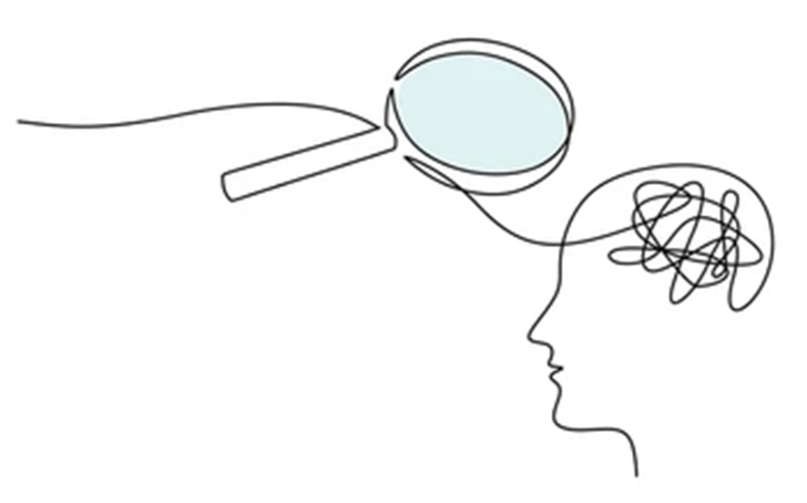
”Og så blev det torsdag…”
I hverdagen oplever vi:
  tidspres
  børn med meget forskellige udgangspunkter
  at skulle tage mange hensyn på én gang
  egne følelser (afmagt, irritation, bekymring)
Et ressourceorienteret børnesyn handler ikke om, at det altid lykkes – men om, at vi:
  bliver ved med at være nysgerrige
  justerer rammer og tilgange
  lærer af det, der ikke lykkes.
Notes:
0.20-0.25
I er kommet med nogle gode eksempler på, hvornår det er svært at holde fast i et ressourceorienteret børnesyn i hverdagen.
Det er relativt let at tale pænt om børnesyn på et møde lige som dette.
Det svære er:
når vi er under pres
når konflikten er lige foran os
når vi bliver ramt følelsesmæssigt
Det er helt normalt, at det er svært – men vi skal være nysgerrige på, hvad vi kan gøre anderledes for at holde fast i det, vi har besluttet, vi står for.

Slide 6
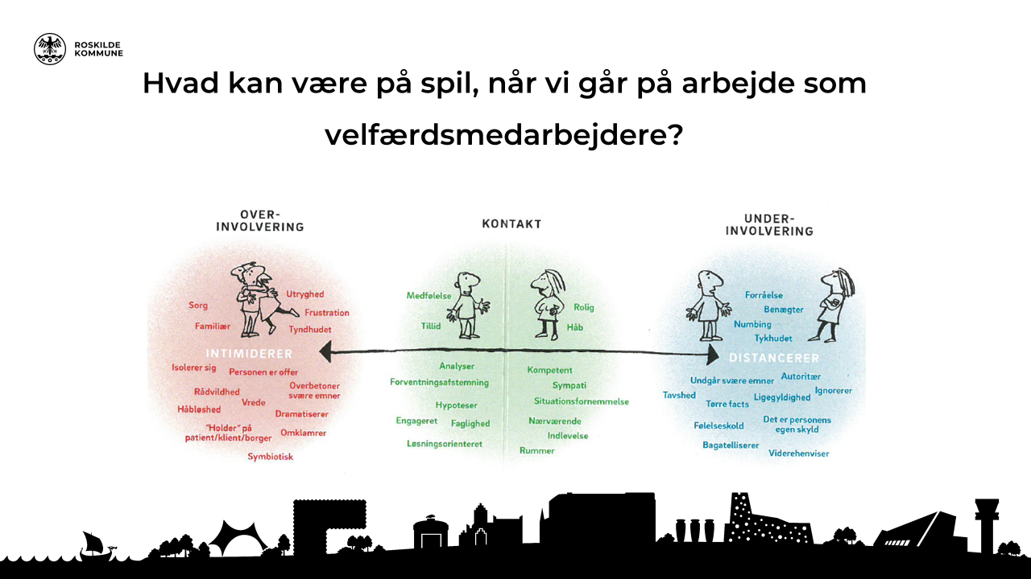

Særligt til skoler
Notes:
0.20-0.25
Kun til skoleområdet
Den illustrerer, hvad der sker når vi bliver pressede. Er udarbejdet af psykolog Rikke Høgsted
Vi kan alle sammen komme ud i disse reaktionsmønstre, og DET GØR VI i løbet af et arbejdsliv.
Det er inde i det grønne vi er professionelle, lægge en plan og arbejde sammen om en give udfordring.
Man kan reagere forskelligt som mennesker – kolde og blå er over-følsomme og røde.
Man kan ikke komme ind i grøn selv – man er nødt til at bruge sit team, ledelse og andre sparringspartnere, så man kan komme tilbage til det grønne felt.
Det er det professionelle samarbejde, der skal hive os hjem igen og hvordan gør vi så det – det er her det faglige bord kommer i spil.

Slide 7
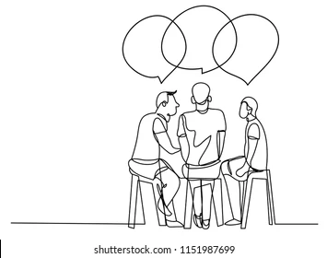
Konkrete hverdagscases
Case 1 – Når det samme barn fylder
Opgave i grupper (15 min)
Hvad er det spontane (problemorienterede) blik, der kan opstå hos os?
Hvilket ressourceorienteret blik kan vi vælge (på barnet / på gruppen / på samarbejdet)?
Hvad kan vi gøre:
  i situationen (konkret handling, sprog, struktur)?
  før/efter (forberedelse, opfølgning, justering)?
Hvad kunne være vores ”torsdags-aftale” som personalegruppe i lignende situationer?
Notes:
0.25-0.40 ( slide til dagtilbud og skole)
Nu skal vi arbejde lidt videre med børnesynet i praksis. Vi kommer til at gennemgå 3 cases – og til sidst skal vi med udgangspunkt i casene formulere 2–3 helt konkrete handlinger, vi kan tage med her hos os.
Første case (omdeles med spørgsmål)
Det er sidst på dagen / sidste lektion. Flere børn er trætte. To børn kommer igen og igen i konflikt – skubber, råber, græder. Personalet oplever, at det er de samme børn hver dag, og de voksne begynder at blive trætte og opgivende.
Drøftelser i grupper:
Hvad er vores spontane, problemorienterede blik i sådan en situation?
Hvis vi holder fast i vores ressourceorienterede børnesyn:
Hvilke ressourcer eller intentioner kan vi få øje på?
Hvilke behov har børnene?
Hvad kan vi gøre anderledes:
i situationen?
i rammerne (overgange, grupper, aktiviteter)?
I får cirka 15 minutter – inden vi går videre til case 2.

Slide 8
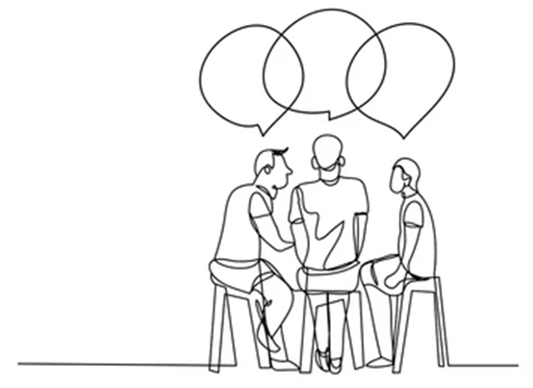
Konkrete hverdagscases
Case 1 – Når det samme barn fylder
Opgave i grupper (15 min)
Hvad er vores spontane, problemorienterede blik i sådan en situation?
Hvilke typiske tanker kan vi få om barnet/den unge, familien, tilbuddet – og måske os selv som forvaltning?
Hvilket ressourceorienteret blik kan vi vælge (på barnet / på gruppen / på samarbejdet)?
Hvilke behov kunne vi forestille os, at barnet/den unge har – og de voksne omkring?
Hvad kan barnet/den unge have brug for fra os som forvaltning?
Hvad kan familien og tilbuddet have brug for, for at kunne handle anderledes?
Hvad kan vi gøre:
I situationen / den konkrete sag, fx i måden vi taler om barnet på, de spørgsmål vi stiller, vores forventninger til barnet og hinanden? (konkret handling, sprog, struktur)?
Hvad kunne være vores ”torsdags-aftale” som personalegruppe i lignende situationer?
Notes:
0.25-0.40 Slide til forvaltning
Nu skal vi arbejde lidt videre med børnesynet i praksis. Vi kommer til at gennemgå 3 cases – og til sidst skal vi med udgangspunkt i casene formulere 2–3 helt konkrete handlinger, vi kan tage med her hos os.
Case 1:
Case – ”Det samme barn fylder i sagsbunken” (omdeles med spørgsmål)
Det er sidst på dagen. Du har allerede haft flere tunge samtaler og møder.
Du sidder med en sag, hvor du bliver ved med at få underretninger, mødeindkaldelser og bekymringsmails grundet udadreagerende adfærd og manglende trivsel. Du kan mærke, at du begynder at blive træt og opgivende – ”vi har jo prøvet meget allerede”.
I grupper:
Hvad er vores spontane, problemorienterede blik i sådan en situation?
Hvilke typiske tanker kan vi få om barnet/den unge, familien, tilbuddet – og måske os selv som forvaltning?
Hvis vi holder fast i vores ressourceorienterede børnesyn:
Hvilke ressourcer eller intentioner kan vi få øje på hos barnet/den unge?
Hvilke ressourcer skal vi kigge efter hos familien og i tilbuddet (dagtilbud/skole/klub/SFO)?
Hvilke behov kunne vi forestille os, at barnet/den unge har – og de voksne omkring?
Hvad kan barnet/den unge have brug for fra os som forvaltning?
Hvad kan familien og tilbuddet have brug for, for at kunne handle anderledes?
Hvad kan vi gøre anderledes fra forvaltningens side:
Hvad kan vi gøre I situationen / i den konkrete sag?
fx måde vi taler om barnet/sagen på, de spørgsmål vi stiller, den måde vi rammesætter møder.
I ”rammerne” omkring sagen?
fx koordination, mødestruktur, forventningsafstemning med tilbuddet/familien, brug af tværfaglige indsatser.
I får cirka 15 minutter.

Slide 9
Konkrete hverdagscases
Case 2 – Mit barn får ikke nok ud af at være her
Opgave i grupper (15 min):
Hvad er din første indre reaktion – hvis du er helt ærlig?
Hvordan kan vi møde forælderen med et ressourceorienteret blik – både på deres barn og på de andre børn?
Hvad kan vi konkret sige/gøre, der både:
  anerkender forælderens bekymring?
  og holder fast i vores børnesyn og fællesskabsforståelse?
Notes:
0.40-0.55 (slide til dagtilbud og skole)
Næste case (Omdeles med spørgsmål)
’En forælder siger: ”Mit barn får ikke nok ud af at være her – de andre børn fylder så meget, og det går ud over mit barn.” Som medarbejder føler du dig kritiseret og lidt uretfærdigt behandlet.’
I grupper:
Hvad er din første indre reaktion – hvis du er helt ærlig?
Hvordan kan vi møde forælderen med et ressourceorienteret blik – både på deres barn og på de andre børn?
Hvad kan vi konkret sige/gøre, der både:
anerkender forælderens bekymring
og holder fast i vores børnesyn og fællesskabsforståelse?
I får cirka 15 minutter.

Slide 10
Konkrete hverdagscases
Case 2 – Mit barn får ikke nok ud af at være her
Opgave i grupper (15 min):
Hvad er din første indre reaktion – hvis du er helt ærlig?
Hvordan kan vi møde forælderen med et ressourceorienteret blik – både på deres barn og på de andre børn?
Hvad kan vi konkret sige/gøre, der både:
  anerkender forælderens bekymring?
  og holder fast i vores børnesyn og fællesskabsforståelse?
Notes:
0.40-0.55 Næste case –forvaltningen
(Omdeles med spørgsmål)
En forælder kontakter dig som rådgiver/konsulent og siger:
”Mit barn får ikke nok ud af at være i skolen/dagtilbud – de andre børn fylder så meget, og det går ud over mit barn. Skolen/dagtilbuddet gør ikke nok, og jeg er ved at være færdig med det.”
Forælderen er tydeligt frustreret og oplever, at systemet ikke passer godt på deres barn.
Du kan mærke, at du selv bliver lidt defensiv, måske irriteret eller træt, fordi du kender sagen og ved, at der allerede er gjort meget.
I grupper:
Hvad er din første indre reaktion – hvis du er helt ærlig?
Hvilke tanker kan du få om forælderen, barnet, tilbuddet – og om dig selv/forvaltningen?
Hvis vi holder fast i vores ressourceorienterede børnesyn og forældreblik:
Hvordan kan vi forstå forælderens reaktion som udtryk for omsorg, bekymring og engagement?
Hvordan kan vi samtidig have et ressourceblik på både deres barn og de andre børn i gruppen/klassen?
Hvad kan vi konkret sige og gøre fra forvaltningens side, der både:
anerkender og rummer forælderens bekymring
og holder fast i vores børnesyn og forståelse af fællesskaber og inklusion?
Tænk både i:
formuleringer i samtalen
spørgsmål vi kan stille
og hvordan vi kan rammesætte det videre samarbejde med forælder og tilbud.
I får cirka 15 minutter.

Slide 11
Konkrete hverdagscases
Case 3 – Når vi taler om et barn, uden at barnet er der
Opgave i grupper (15 min.):
Hvad sker der med vores blik, når vi taler om børn på den måde?
Hvordan kan vi – i situationen – hjælpe hinanden til at holde et ressourceblik?
Hvilke metoder kan vi eventuelt gøre brug af for at understøtte en faglig og ressourceorienteret dialog om barnet / den unge?
Hvad kunne være nogle konkrete ”sætninger”, vi kan bruge til at vende samtalen, fx:
  ”Hvad kan han/hun faktisk godt?”
  ”Hvornår går det lidt bedre?”
  ”Hvornår har barnet oplevelsen af at lykkes?”
  ”Hvad kunne være et lille næste skridt for barnet og for os?”
  ”Hvad vil barnet sige til os, hvis barnet sad ved bordet?”
Notes:
0.55-1.10 ( slide til dagtilbud, skole og forvaltning)
Case 3 – omdeles med spørgsmål
På et møde taler vi om et barn, der fylder meget. Sætninger som ”han kan overhovedet ikke holde fokus” eller ”hun ødelægger det for de andre børn, Stemningen bliver tung, og det er svært at se muligheder.’
I grupper:
Hvad sker der med vores blik, når vi taler om børn på den måde?
Hvordan kan vi – i situationen – hjælpe hinanden til at holde et ressourceblik?
Hvad kunne være nogle konkrete ”sætninger”, vi kan bruge til at vende samtalen, fx:
”Hvad kan han/hun faktisk godt?”
”Hvornår går det lidt bedre?”
”Hvad kunne være et lille næste skridt for barnet og for os?”
I får cirka 15 minutter.”

Slide 12

PAUSE 10 min
Notes:
01.10-01.20

Slide 13
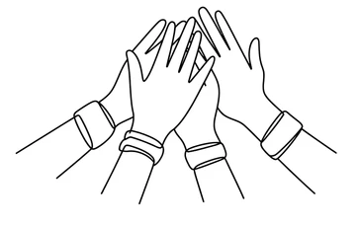
Hvad gør vi konkret næste gang?
Vælg én af casene og formuler 2–3 helt konkrete handlinger, vi kunne tage med i vores praksis.
Det kan være:
noget vi vil gøre anderledes i lignende situationer
en formulering, vi vil bruge over for børn eller forældre
en måde, vi vil støtte hinanden på som kolleger
Skriv dem ned, og så samler vi op i plenum.
Notes:
1.20-1.45
Nu vil jeg bede hver gruppe om at vælge én af casene og formulere 2–3 helt konkrete handlinger, vi kunne tage med her hos os (15 min)
Det kan være:
noget vi vil gøre anderledes i lignende situationer
en formulering, vi vil bruge over for børn eller forældre
en måde, vi vil støtte hinanden på som kolleger.
Skriv dem kort, og så samler vi op i plenum.”
(Lederen samler forslag på tavle/flipover.)(10 min)
Lad os nu kigge på alle de forslag, vi har samlet. Vi skal vælge 3–5 ’torsdags-aftaler’ – små, konkrete aftaler, der passer til vores hverdag her i [dagtilbuddet / skolen / SFO’en / klubben / forvaltningen].
De kan fx lyde sådan:
Når vi taler om børn, starter vi altid med mindst én konkret styrke.
Når vi mærker irritation eller afmagt, må vi godt sige det højt – og vi hjælper hinanden med at finde et ressourceblik.
Hvis de samme konflikter gentager sig, ser vi ikke kun på barnet, men også på rammerne og vores egen praksis.
Formulér dem gerne som: ’Når…, så vil vi…’. Vi skriver vores endelige aftaler ned, så vi kan hænge dem op og vende tilbage til dem. De kommer ind i vores børnesynshus

Slide 14
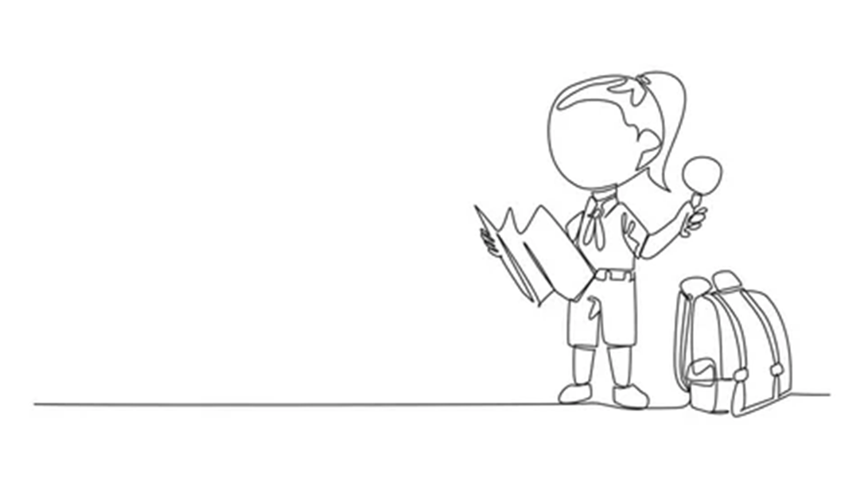
Hvordan holder vi børnesynet levende?
Kort drøftelse med sidemakker – herefter fælles drøftelse i plenum
Hvilke 1–2 rutiner/praksisgreb vil give mest mening hos os?
Vi beslutter sammen, hvad vi vil indføre som fast praksis.
Notes:
01.45-1.55
For at det her ikke bliver engangssnak, har vi brug for nogle små, faste rutiner, så vi holder fast i at udvikle og fastholde vores ressourceorienterede børnesyn
Forslag kunne være:
Et fast punkt på personalemøder: ’En ressourcehistorie’ – en kort fortælling om, hvor et ressourceblik gjorde en forskel.
At vi har dialogkort med spørgsmål om børnesyn, vi kan tage frem, når vi drøfter børn/sager.
At vi har vores 3–5 torsdagsaftaler hængende synligt og vender tilbage til dem jævnligt.
Tal to og to i 3–4 minutter:
Hvilke 1–2 rutiner vil give mest mening hos os?
Så beslutter vi sammen, hvad vi vil indføre som fast praksis.
Kort opsamling – og aftaler om fast praksis

Slide 15
Afrunding af raketten
Tænk på én konkret ting, I vil gøre anderledes eller være mere opmærksomme på i den kommende tid.
Notes:
1.45-2.00
Hvis vi ser på vores tretrinsraket, har vi nu:
Trin A: Talt om, hvad et ressourceorienteret børnesyn er.
Trin B: Oversat det til vores egne værdier og principper her hos os.
Trin C: Lavet konkrete torsdags-aftaler for, hvad vi vil gøre i hverdagen.
Det næste vigtige bliver, at vi rent faktisk bruger dét, vi har lavet – og justerer det, når vi bliver klogere.
Som afrunding vil jeg bede jer hver især tænke på én konkret ting, I vil gøre anderledes eller være mere opmærksomme på i den kommende tid og notere det for jer selv.
Som ledelse vil vi:
samle vores torsdags-aftaler og værdiprincipper
lægge dem ind, så de er tilgængelige for alle
og sikre, at vi løbende følger op – fx på personalemøder, MUS, faglige dage (eller de aftaler, som I lige har lavet)
På den måde bliver børnesynet ikke et projekt ved siden af – men noget, der hele tiden er en del af vores måde at være [dagtilbud / skole / SFO / klub / forvaltning] på.

